Slide 1
2.2 Az informatika fejlődéstörténetének fontosabb lépései. Az elektronikus eszközök, a számítógép generációk: A számítógépgenerációk technikai újdonságai és jellemző paraméterei. Néhány kiemelkedő személy az informatika történetében. A perifériák fejlődése. Az alkalmazástípusok kialakulása és fejlődése.

Slide 2
Előzmények
A XX. század előtt mechanikus számológépeket fejlesztettek ki.
Az elektromossághoz kapcsolódó kutatások hatására jelennek meg az elektromechanikus elven működő gépek
A számítógépek fejlődése a II. világháború alatt gyorsult fel.
Az elfogott, kódolt üzenetek megoldására használják őket→ vagy kódolásra!

Slide 3
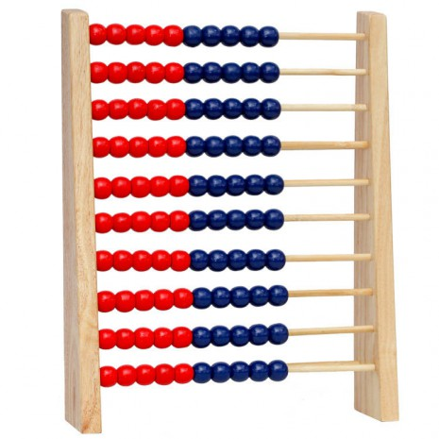
Mechanikus számológép-Abacus

Slide 4
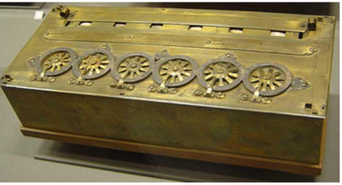
Mechanikus számológép-1642
Blaise Pascal számológépe (Pascaline)

Slide 5
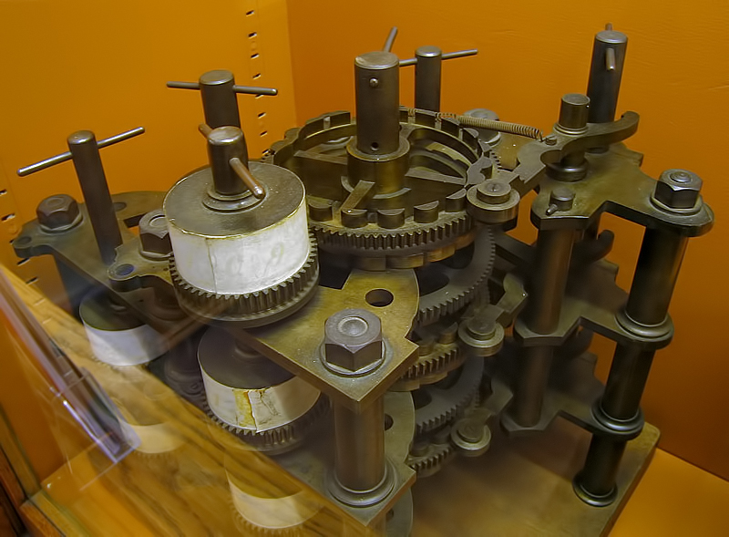
Babbage differenciál gépe-1822
https://hu.wikipedia.org/wiki/Differenci%C3%A1lg%C3%A9p

Slide 6
A 0. generáció jellemzői
A II. világháború előtt kialakult, de már elektromos elven működő számítógépeket soroljuk a 0. generációba.
Elektromechanikus eleven működtek
Ezek a gépek reléket alkalmaztak
A relé az elektromos áram mágneses hatását kihasználva mechanikusan működő kapcsoló.
Adattárolásra lyukkártyát, vagy lyukszalagot használtak
Pl. Konrad Zuse által tervezett Z-1, Z-2 gépek tartoznak ide

Slide 7
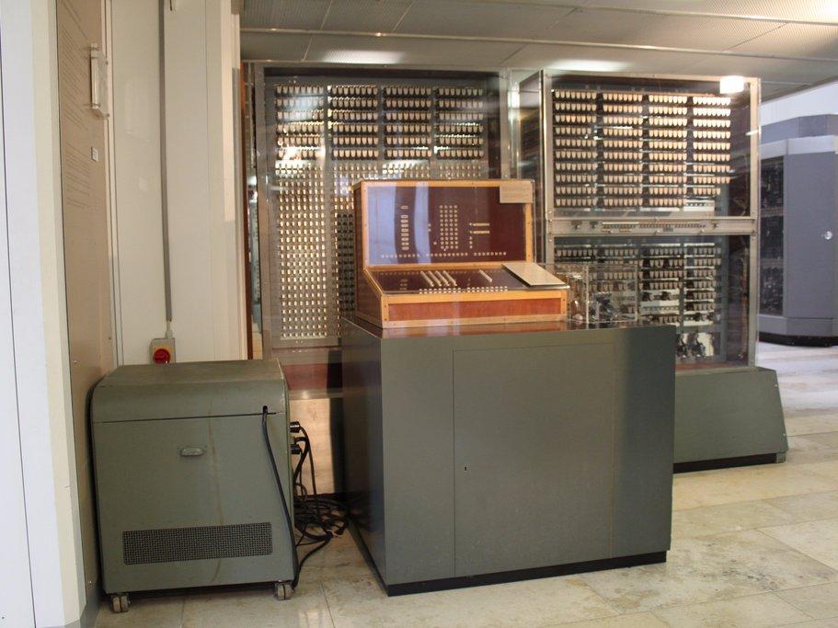
Elektromechanikus számítógép- Zuse Z3

Slide 8
Az 1. generációs gépek (1943-1958)
A II. vh. alatt, katonai célokra jelentek meg az első elektronikus számítógépek.
Már elektroncsöveket használnak→ gyorsabb mint a relé, nincs mechanikus mozgás
Drágák, nagyok
Programozni csak gépi kódban lehet→ bonyolult, nehézkes
Az első ilyen gép az ENIAC (Electronic Numerical Integrator And Computer)
A perifériák egyedileg készülnek
1951-ben már kereskedelmi forgalomban is kapható ilyen gép az USA-ban (UNIVAC)

Slide 9
Az ENIAC számítógép (1946)
17 ezer darab elektroncsövet tartalmaz
2,5 m magas,40 m hosszú, 30 tonna súlyú
Katonai feladatokra készült→ rakéta röppálya számolás
Bonyolult számításokra használják (másodfokú differenciál egyenletek megoldása)
10-es számrendszerben működött
20 darab regiszterben tárolják az adatokat (10 számjegyen)

Slide 10

Az ENIAC működés közben (1946-55)

Slide 11
A 2. generáció (1958-1965)
Megjelenik a félvezető (tranzisztor) alkalmazása
Üzembiztosabb, kisebb méret
Kisebb energia felhasználás, mint az elektroncsőnél
Ferritgyűrűs memória
Háttértárként megjelenik a mágneslemez, mágnesszalag
Megjelennek a magas szintű programozási nyelvek (1957-Fortran )
Már nem egyedi gépek készülnek→ gépcsaládok, azonos felépítésű, eltérő teljesítményű gépek

Slide 12
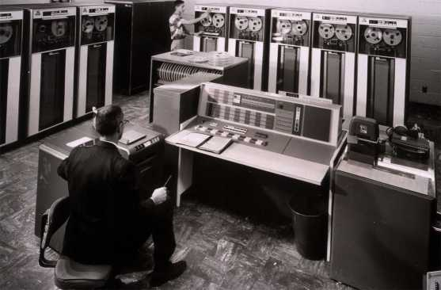
A 2. generációs számítógép

Slide 13
A 3. generáció (1965-1971)
Integrált áramköröket használnak (IC)→több elektronikai egység (tranzisztor) egybeépítve, kicsinyítve
Az IC alkalmazása radikálisan csökkenti a méretet és energiafogyasztását.
Egyre többféle programozási nyelv jelenik meg→ (Cobol, Algol, BASIC)
Megjelennek a grafikus monitorok
Az operációs rendszerek is megjelennek

Slide 14
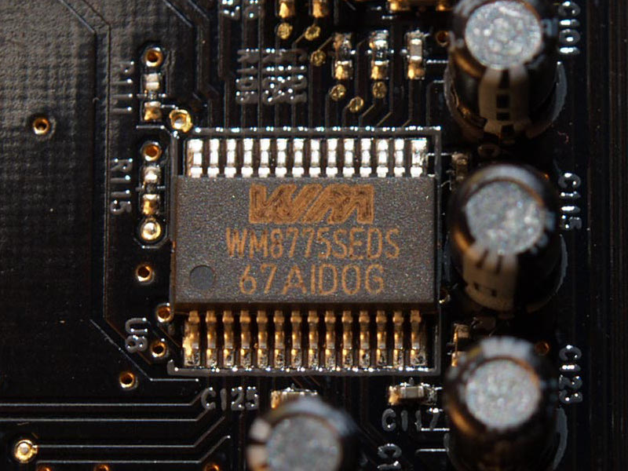
Integrált áramkör (IC)

Slide 15
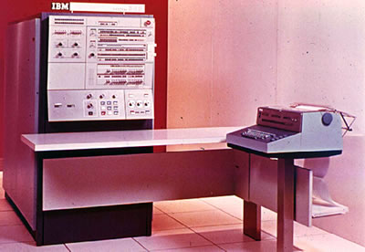
3. generációs számítógép

Slide 16
4. Generáció (1972-1990)
Megjelennek a CHIP-ek→ egy egységbe épített nagyon sok áramköri elem
Megjelenik az első mikroprocesszor (INTEL 4004)→ 2300 tranzisztorból áll
Egyre csökken az előállítási költség→ személyi használtra is terveznek gépet otthonra (személyi számítógép)
Egyre kisebb méret, egyre nagyobb teljesítmény
Megjelenik a billentyűzet
Létrehozzák az első számítógépek közötti hálózatot

Slide 17
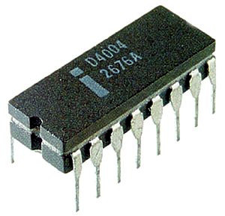
Az első mikroprocesszor (Intel 4004)

Slide 18
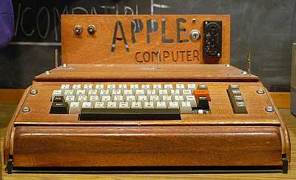
Az első otthonra tervezett gép az Apple—től (1976)

Slide 19
Az IBM személyi számítógépe-1981
8 kbyte memória
BIOS- beépített alap program
MDA monitor (csak szöveg megjelenítése)
A Microsoft (Bill Gates) operációs rendszere (MS-DOS)
Olcsóbb, mint az Apple gépe (1600 dollár)

Slide 20
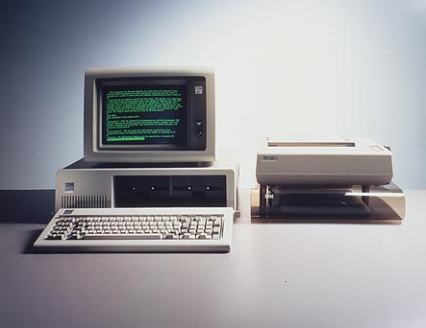
Az első IBM-PC (1981)

Slide 21
Az 5. generáció 1991-től
Terrabyte-os háttértárak
Gigabyte-os memória
Optikai jeltovábbítás (fény )
Több processzoros gépek
Neumann-elvű gépek helyett párhuzamos működésű gépek
Beszéd alapú interaktivitás (beszéd felismerés)
Komplex problémák megoldására alkalmas gépek (mesterséges intelligencia)

Slide 22
Néhány kiemelkedő személy az informatika történetében

Slide 23
Blaise Pascal(1623-1662)
Francia maematikus, fizikus
Róla nevezték el nyomás mértékegységét és egy programozási nyelvet.
Mechanikus számológépet készített
Az összeadást és a kivonást tudták gépei végrehajtani fogaskerekek segítésével

Slide 24
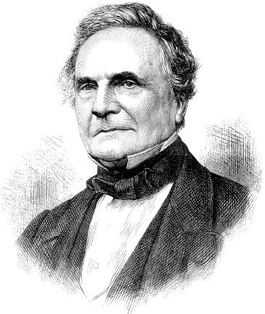
Charles Babagge (1791-1871)
Angol matematikus
Mechanikus számológépeket tervez
A programozható számítógép ötletét ő veti fel
Különböző mechanikus számológépeket tervez
Egyik gépét sem fejezi be→ később megépítik a differenciálgépét (hatvény sorokkal számolt)

Slide 25
Babagge differenciálgépe

Slide 26
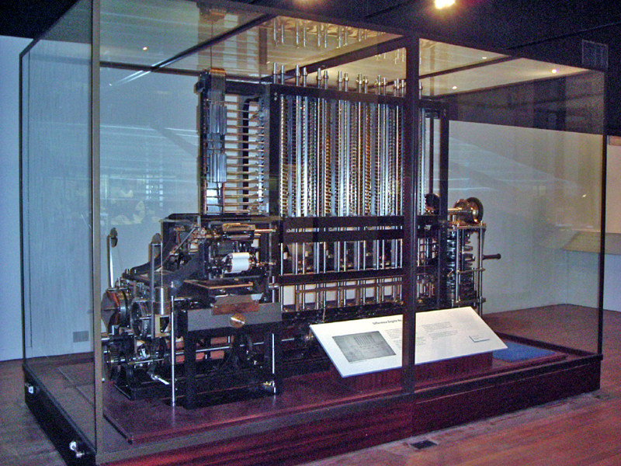
Babagge gépe ma múzeumban

Slide 27
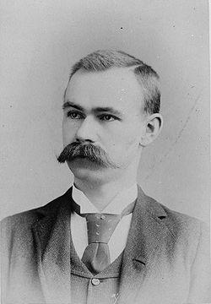
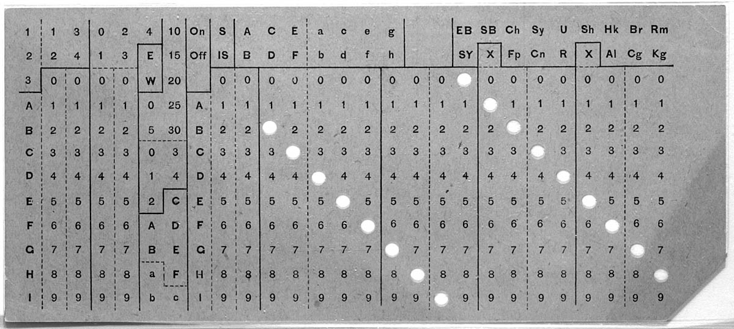
Herman Hollerith (1860-1929)
Amerikai statisztikus
Olyan számológépet tervez, amely lyukkáryán tárolja az adatokat
A népszámlások adatt összesítik vele
Ő alapítja meg az IBM cég elődjét

Slide 28
Neumann János
Neumann János (1903-1957) magyar származású matematikus.
Az USA-ban élt és dolgozott.
Ő fogalmazta meg a számítógépek működésének alapelveit 1945-ban.
Az EDVAC nevű számítógép építéséről írt tanulmányt, ebben szerepelnek ezek az alapelvek
A mai számítógépek is ezeknek az alapelveknek megfelelően működnek.

Slide 29
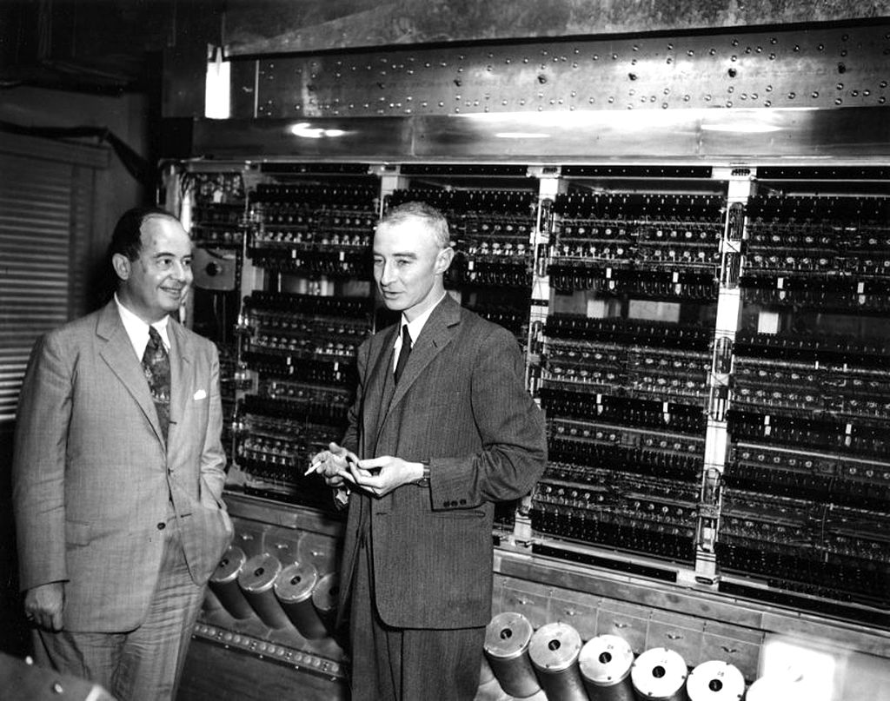
Neumann János és Robert Oppenheimer az EDVAC mellett

Slide 30
Bill Gates (1955-)
Amerikai programozó, üzletember
A Microsoft cég alapítója
Az ő cége készíti az első IBM személyi számítógép operációs rendszerét (DOS)
Később felismeri a grafikus felület előnyeit és elkészítik a windows operációs rendszert
Napjainkban számos szoftver fejlesztése kötődik hatalmassá növekedett Microsofthoz
A világ leggazdagabb emberévé vált (98 milliárd usd)

Slide 31
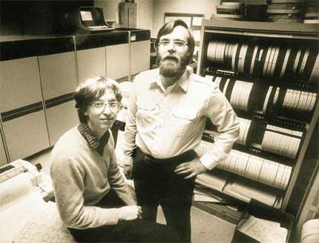
A Microsoft alapítói- Bill Gates és Paul Allen 1981ben

Slide 32
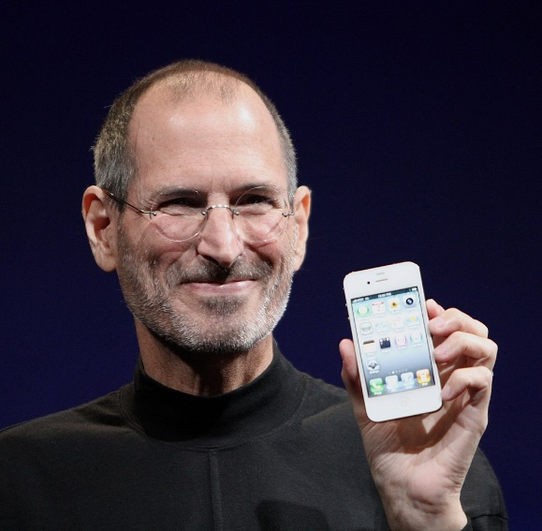
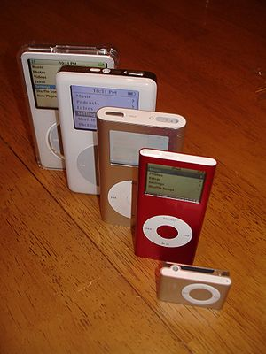
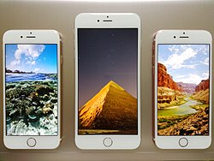
Steve Jobs (1955-2011)
amerikai üzletember
Az Apple cég alapítója, vezetője haláláig
A cég hozza létre macintosh számítógépeket
Az első okostelefont is az Apple fejleszti ki (Iphone)
A cég terméke az IPOd médialejárszó és az Ipad táblagép

Slide 33
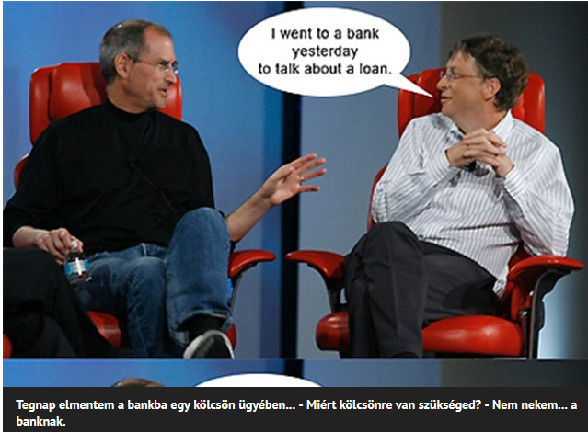

Slide 34
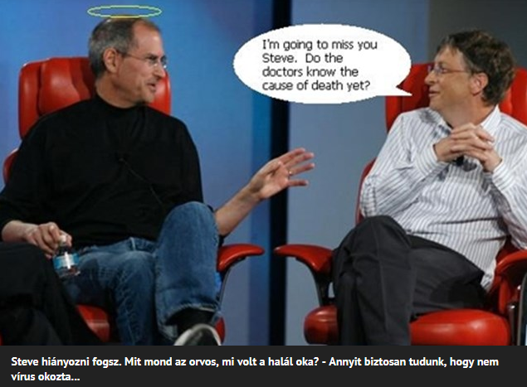

Slide 35
Sergey Brinn (1973) és Larry Page
Amerikai matematikusok , informatikusok
kifejlesztik a Google webes keresőt (1998)
Keresőjük a leghatékonyabbnak bizonyul → találatok sorrendje a legjobb!
(Pagerank tehcnológia-vizsgálják, hogy hány link mutat az oldalra)
A Google óriási céggé válik
Felvásárolják a Youtube videómegosztót(2006)
Saját böngészőt is fejlesztenek (Chrome)

Slide 36
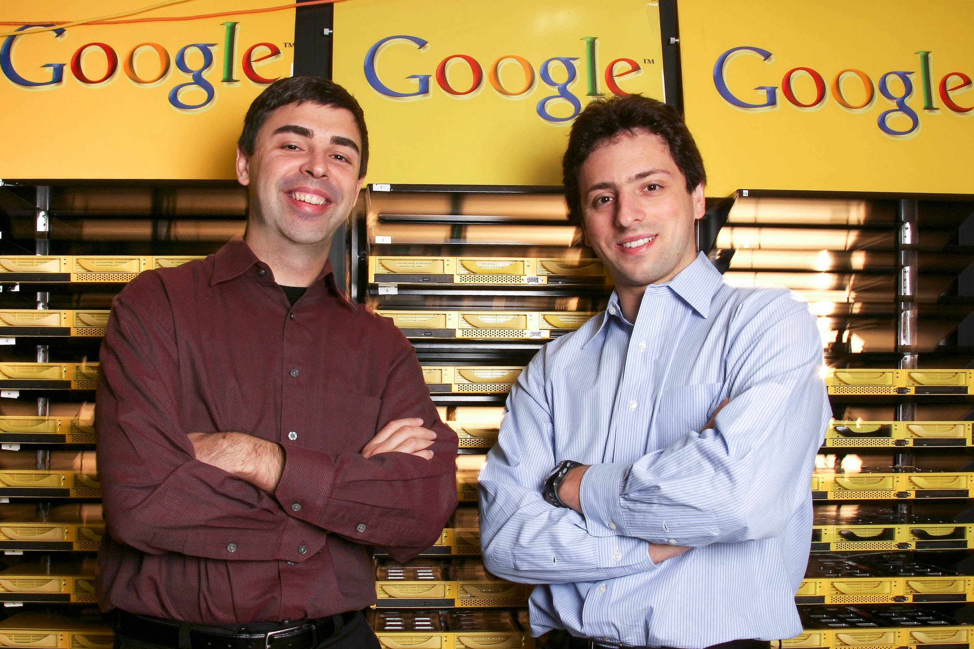
A Google alapítói

Slide 37
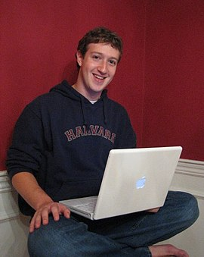
Mark Zuckerberg (1984)
Amerikai programozó, üzletember
2004-ben fejleszti ki a Facebook közösség háló alkalmazást
2007-től platformként is működik, applikációkat fejlesztenek hozzá
2012-ben már 1 milliárd felhasználó

Slide 38
A perifériák fejlődése
A perifériák az adatok be- és kivitelét teszik lehetővé a számítgépbe.
Fizikailag külön csatlakoztathatóak ,opcionális jellegűek (Nélkülük is működik a számítógép)
A 3. generáció előtt kapcsolókkal állították be beviteli adatokat.
Az 1960-a években jelenik meg billentyűzet mint beviteli periféria, sokszor beépített formában.
Ugyancsak a 3. generációtól kimeneti perifériaként megjelennek a képernyők és a nyomtatók.

Slide 39
A perifériák fejlődése 2.
A 4. generáció megjelenésével a perifériák jelentősége is növekszik.
Nagy előrelépés a grafikus felület és hozzá az egér megjelenése.(1980-as évek)
Minden periféria típus folyamatosan fejlődik
Az internet elterjedésével megjelennek a webkamerák, mint perifériák
Megjelennek az étintőképernyők (2000-es évek), melyek már egy eszközön belül biztosítják az adatok bevitelét és láthatóságát.

Slide 40
A monitorok kialakulása
Az 1. generáció gépeinél lyukkártyákon jelenítették meg
Az 1950-es évektől használjak az elektronikus (crt) képernyőket
Az 1980-as évekig semmiféle grafika megjelenítésére nem alkalmasak
Megjelenik videókártya, amely képes a szöveget megjeleníteni a kijelzőn (papírra nyomtatás helyett).
1974-után a a tv-készülékhez csatlakoztatható személyi számítógépeket terveznek.
1981-CGA szabvány-16 féle szín
1987 –VGA szabvány-256 féle szín,640x480 felbontás
Csatolófelület is fejlődik (VGA csatlakozó 1987→ majd DVI csatlakozó (1999), napjainkban már a HDMI (2003) és Display port (2008)

Slide 41
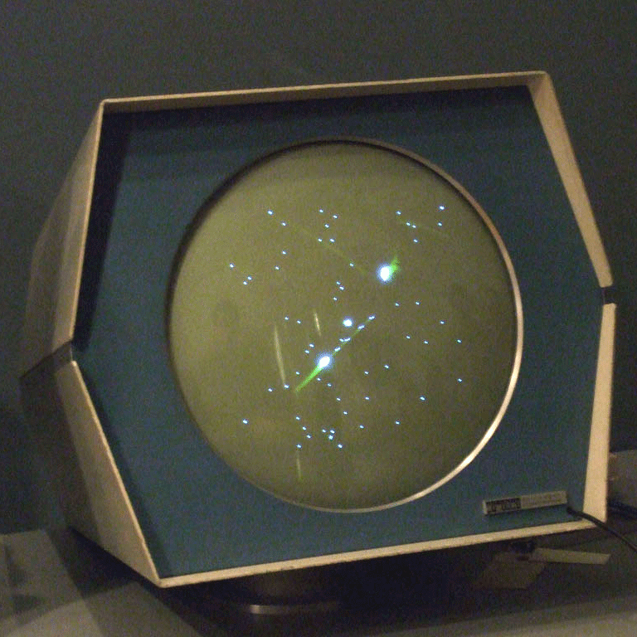
Elektronikus kifjelző-1950-es évek

Slide 42
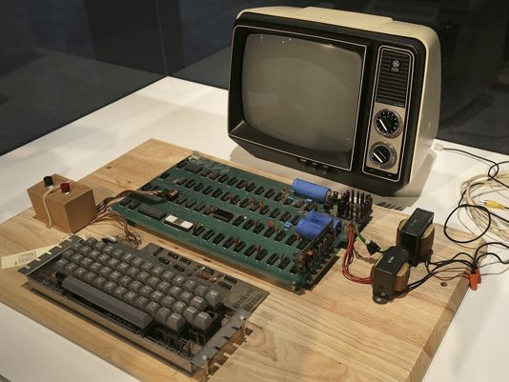
Apple számítógép tv-hez csatlakozatva-1974

Slide 43
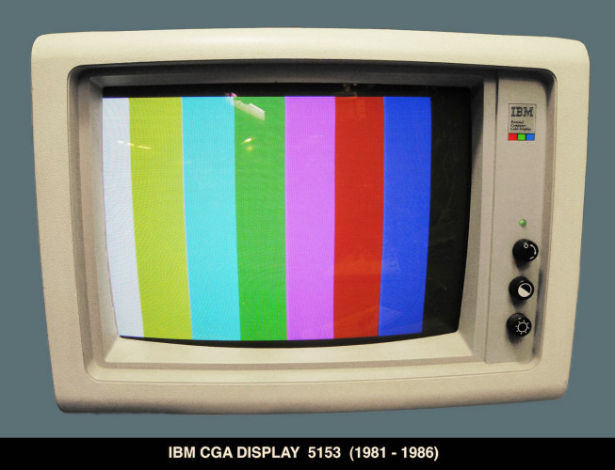
CGA szabványú montitor (1981-1986)

Slide 44
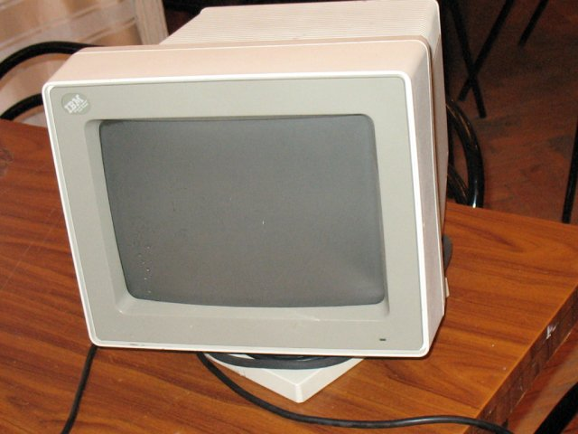
VGA felbontású monitor az 1980-as évek végéről

Slide 45
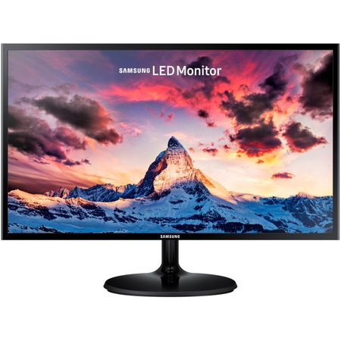
LCD monitor HD felbontással (1920-1080) napjainkból

Slide 46
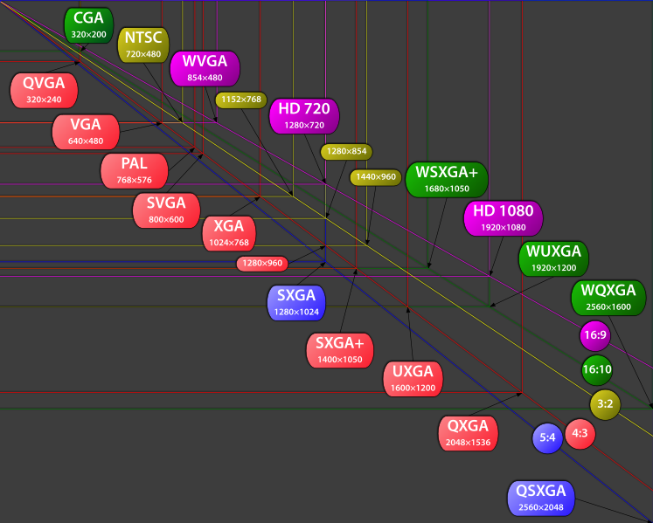
Grafikus felbontás szabványai

Slide 47
A monitorok fejlődése
A katódsugárcsöves monitorokat az LCD majd plazma alapú monitorok váltják fel.
Kezdeteben csak karakterek megjelenítésére voltak alkalmasak, az 1980-as évektől már grafikus megjelenítésük monitorok vannak.
Kezdetben fekete-fehér színeket használnak, később begyre többféle színt képesek megjeleníteni
A monitorok felbontása egyre nagyobb lett, növekszik képátló.
A 2000-es években már beviteli eszközként is használhatóak, mint érintőképernyő.

Slide 48
Az egér fejlődése
Kezdetben mechanikus mozgással, golyó segítségével érzékelték az elmozdulást.
Később megjelentek az optikai egerek, ahol fény segítségével érzékelik az elmozdulást.
Egyre több gomb kerül az egerekre.
A vezetékes kapcsolat mellet megjelenik vezetk nélküli átvitel
A 200-es években megjelenik az érintőpad, amely helyettesíti az egeret főleg hordozható eszközök esetében.

Slide 49
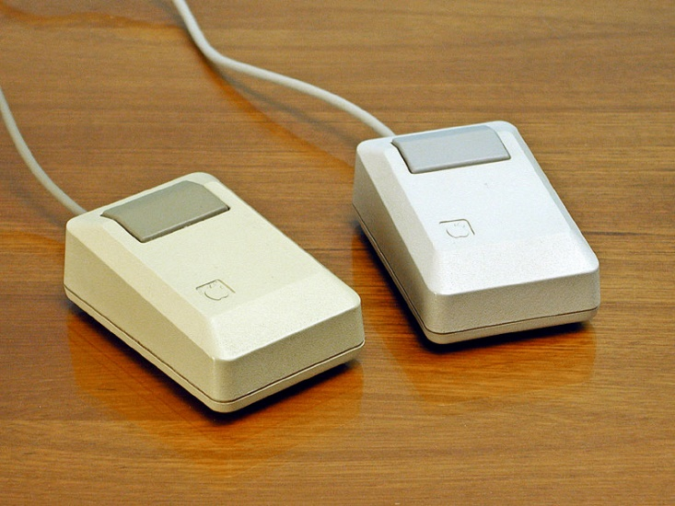
Apple egerek 1986-ból

Slide 50
Az alkalmazástípusok kialakulása és fejlődése.
Az alkalmazások típusai:
Rendszeralkalmazások
Operációs rendszer
Fejlesztő eszközök
Alkalmazói programok
Irodai alkalmazások
Multimédiás alkalmazások
Stb.

Slide 51
Az alkalmazástípusok kialakulása –az első programok
Kezdetben nagy számításigényű feladatokra használjak aszámítógépeket→ egy adott feladatra tervezik
Az 1. generációs gépnél gépi módban programoznak
Kezdetben manuálisan indították a programokat, ha a programozó észrevette hogy az előző program leállt
A következő generációknál már külön program figyeli az alkalmazások indítását → kialakulnak az operációs rendszerek
A különböző feladatokra már egyfajta gépet használnak, melyre különböző programokat írnak
Az alkalmazásokat az 1960-as évektől magasszintű programozási nyelven készítik ( Pacal, Cobol, Basic stb.)

Slide 52
Az alkalmazástípusok kialakulása –az első operációs rendszer
1969-ben jelenik meg a Unix operációs rendszer, amely már képes több felhasználót kezelni és több alkalmazást kezelni
Az alkalmazói programok a személyi számítógép elterjedése után sokasodnak meg
Külön iparággá válik az alakalmások készítése (szoftverfejlesztés)
Az alkalmazások fejlődése mindig összefügg a számítógép hardverelmeinek fejlődésével.

Slide 53
Az alkalmazástípusok kialakulása és fejlődése –grafikus felület
Az IBM személyi számítógép 819819 operációs rendszere a DOS
Karakteres módban működik, így az ezen futó alkalmazások is karakteres felületűek.
A grafikus felületet a Windows operációs rendszer hozza el a PC világában
Párhuzamosan az Apple is saját grafikus operációs rendszert tervez a gépeire
Lehetővé válnak grafikus felületű alkalmazások fejlesztése futtatása.

Slide 54
Az alkalmazástípusok kialakulása és fejlődése –a programozás fejlődése
Kezdetben lyukkártyán készítik és táplálják be programot az 1. generációs gépeknél.
A gépi kódú programozást(1. generáció) az assembly nyelv (2. generáció), majd a magasszintű programozási nyelvek váltják fel (Cobol, Pascal,C, Basic)
A magasszintű programozási nyelveket le kell fordítani a gép nyelvére( megjelennek a fordító programok→ forráskód és tárgykód)
Később (4. generáció) már integrált fejlesztő eszközök jelennek meg az alkalmazás fejlesztésre( programozásra-pl.Visual Stúdió)
Ezek már nemcsak a fordítást végzik, hanem programozói szerkesztői felületet, hibakeresést is végeznek)

Slide 55
Az alkalmazástípusok kialakulása és fejlődése –napjainkban
Napjainkban már kiemelt jelentősége van a felhőalapú szolgáltatásoknak
Az alkalmazások kegyre inkább az egyes gépek helyett a webes felületekre kerülnek
Külön kategóriaként kialakult a mobil eszközökre az applikációk készítésé
Az objektumorientált nyelvek használata a jellemző az alkalmazás fejlesztéseknél.
Ezeknél a nyelveknél meglévő kódok újrahasznosítás, fejlesztése lehetséges. (Java, C# stb.)

Slide 56
